Slide 1
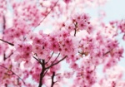
ЗНАКОМСТВО С ЯПОНСКОЙ ПОЭЗИЕЙ

Slide 2
ЯПОНИЯ
СТРАНА ВОСХОДЯЩЕГО СОЛНЦА

Slide 3
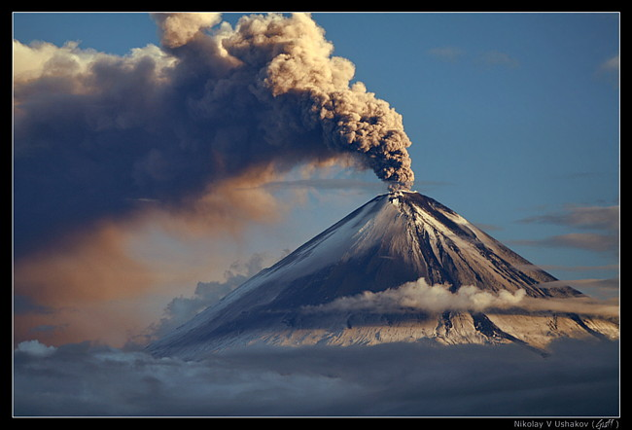

Slide 4
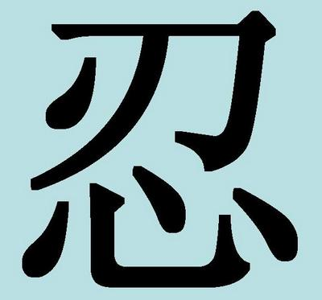
КРАСОТА
терпение

Slide 5
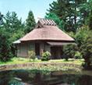
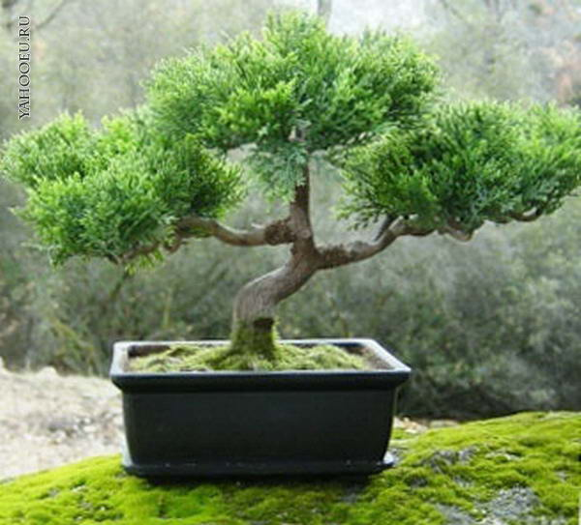
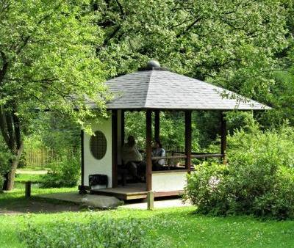

Slide 6
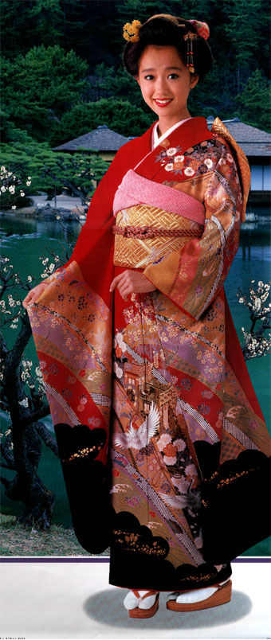
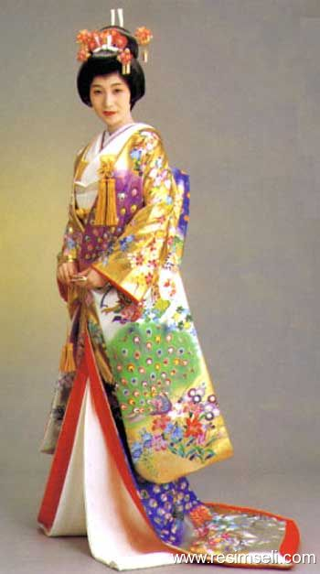

Slide 7
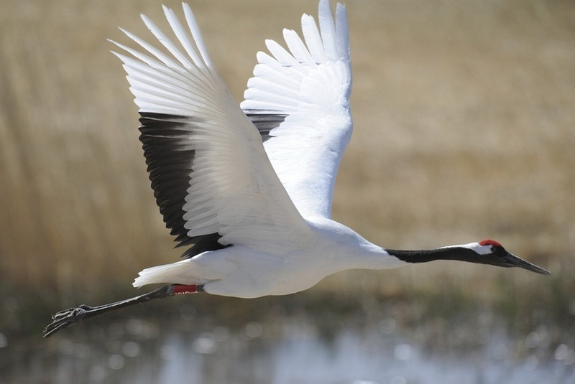
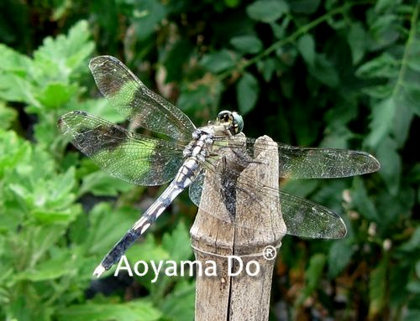

Slide 8
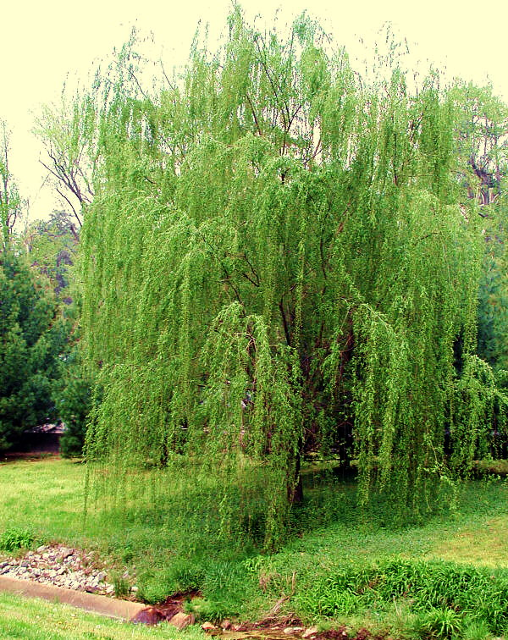

Slide 9
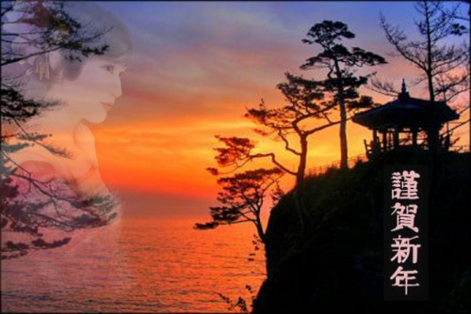
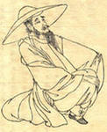
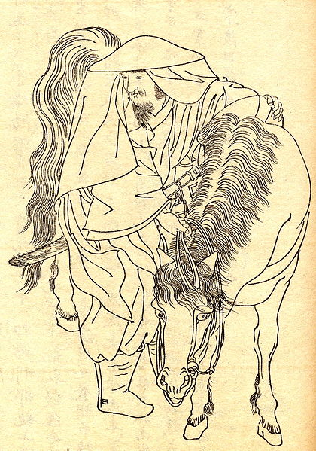
Какиномото Хитомаро
У прохожих в толпе
рукава кимоно розовеют
лепестками цветов-
будто залиты вешнею краской
распустившихся в городе вишен.
Отомо Табито

Slide 10
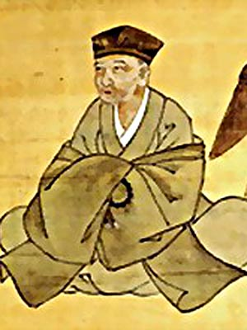
"Осень уже пришла!"- Шепнул мне на ухо ветер, Подкравшись к подушке моей.
Мацуо Басё

